Slide 1


CUSTOMER COMPLAIN

Slide 2
Tracking Komplen tgl 26 Januari 2021 s/d 25 Februari 2021
Total komplen di bulan Februari 2021 sebanyak 37 Komplen Customer
Nama Cabang | Total Komplain | Kualitas Produk | Kebersihan | Pelayanan | Tidak Lengkap
Cisitu | 10 | 0 | 1 | 1 | 8
Sukapura | 5 | 4 | 0 | 0 | 1
Sukabirus | 1 | 0 | 0 | 0 | 1
Unjani | 6 | 1 | 0 | 2 | 3
Jatinangor | 2 | 0 | 0 | 1 | 1
Antapani | 2 | 1 | 0 | 0 | 1
Sukajadi | 4 | 1 | 0 | 1 | 2
Metro Margahayu | 7 | 1 | 2 | 1 | 3

Slide 3
Tracking Complain Customer Crisbar bulan Maret 2021
Terjadi kenaikan customer complain di bulan Maret 2021
Nama Cabang | Total Komplain | Kualitas Produk | Kebersihan | Pelayanan | Tidak Lengkap
Cisitu | 11 | 0 | 0 | 6 | 5
Sukapura | 0 | 0 | 0 | 0 | 0
Sukabirus | 0 | 0 | 0 | 0 | 0
Unjani | 7 | 1 | 0 | 6 | 0
Jatinangor | 1 | 0 | 0 | 1 | 0
Antapani | 4 | 0 | 0 | 0 | 4
Sukajadi | 7 | 3 | 0 | 0 | 4
Metro Margahayu | 7 | 1 | 0 | 3 | 3

Slide 4
Analisa Untuk komplen Customer Crisbar
Adanya kekurangan crew operasional penyebabnya crew Outlet ada yang sakit dan mengundurkan diri secara mendadak dan untuk saling mengkaper crew di setiap Outlet rata-rata crew yang ada di outlet masing-masing pas untuk jumlahnya
Kemampuan setiap crew di outlet belum merata dan mayoritas crew baru yang ada di Outlet oleh sebab itu masih perlu di baddy dan di follow up ( service jadi lama )
Untuk Outlet Cisitu peralaihan dari RM yang mendadak Mengundurkan diri dan untuk pengantinya ARM baru dan untuk pengaturan jadwal kerjanya belum bisa menyeimbangkan kekuatan crewnya
Crew Kurang teliti dalam membaca struk dan memdouble cek setiap orderan
Untuk Komplen Cisitu ada beberapa komplen yang dari Driver online karena tidak puas dengan adanya pergantian crew baru
Jumlah crew yang di outlet belum sesuai dengan sistem manual shift bulan Maret 2021

Slide 5
Action Plan
- Pengajuan ke HR penambahan Crew Crisbar berdasarkan jadwal
manual shifting bulan Maret 2021 dan perhitungan labor cost terutama untuk Outlet Unjani, Cisitu
Bakti,Metro, Sukapura dan Antapani
Hasil Implementasi Action Plan
- Pengajuan sudah di proses oleh HR mengenai penambahan jumlah crew untuk masing-masing
outlet seperti Unjani total penambahan crew sebanyak 6 orang ( total 13 crew ), Cisitu 8 crew ( total
14 ), Bakti 1 crew ( total 3 ), Antapani 1 crew ( total 3 ), Metro 3 crew ( total 8 ) dan Area Telkom 3
Crew ( persiapan 8-24 ) Total sukabirus 3 crew dan sukapura 4 crew
Melakukan Cross Training dan follow up Training terhadap crew lama dan crew baru dengan
melakukan Verifikasi SOP Service dan Doubble cek produk
Hasil Implementasi Action Plan
- Untuk SOP double cek sudah berjalan dan untuk hasilnya di setiap outlet wajib foto struk yang
sudah di ceklis tanda sudah di double cek setiap shiftnya dan di kirim ke grup internal Outlet
- Untuk verifikasi dan cross training sudah mulai berjalan dengan membuat video verifikasi sebagai
buktinya

Slide 6
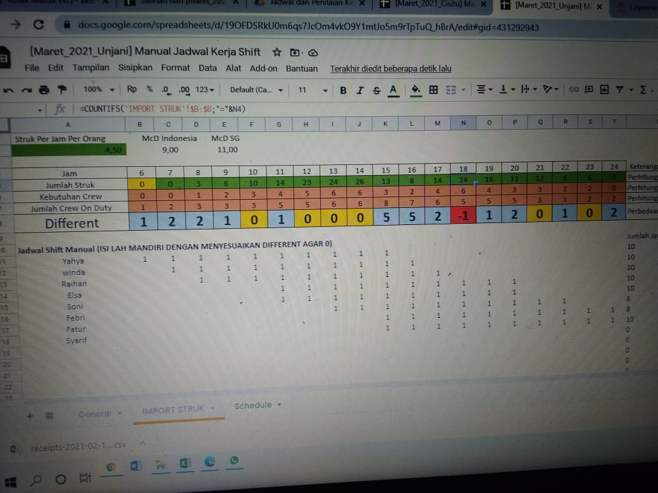
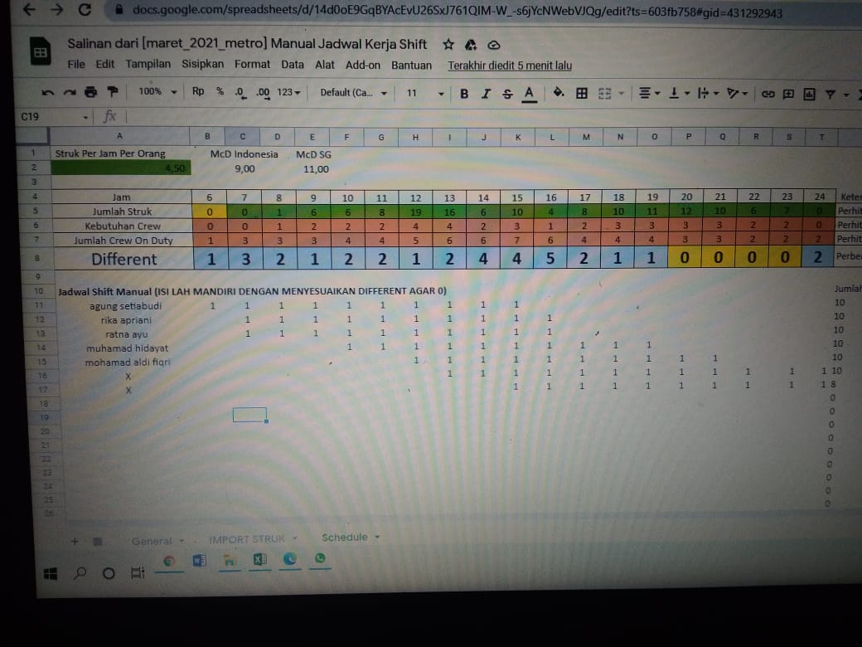
Manual Shift bulan Maret 2021 Outlet Unjani dan Metro

Slide 7
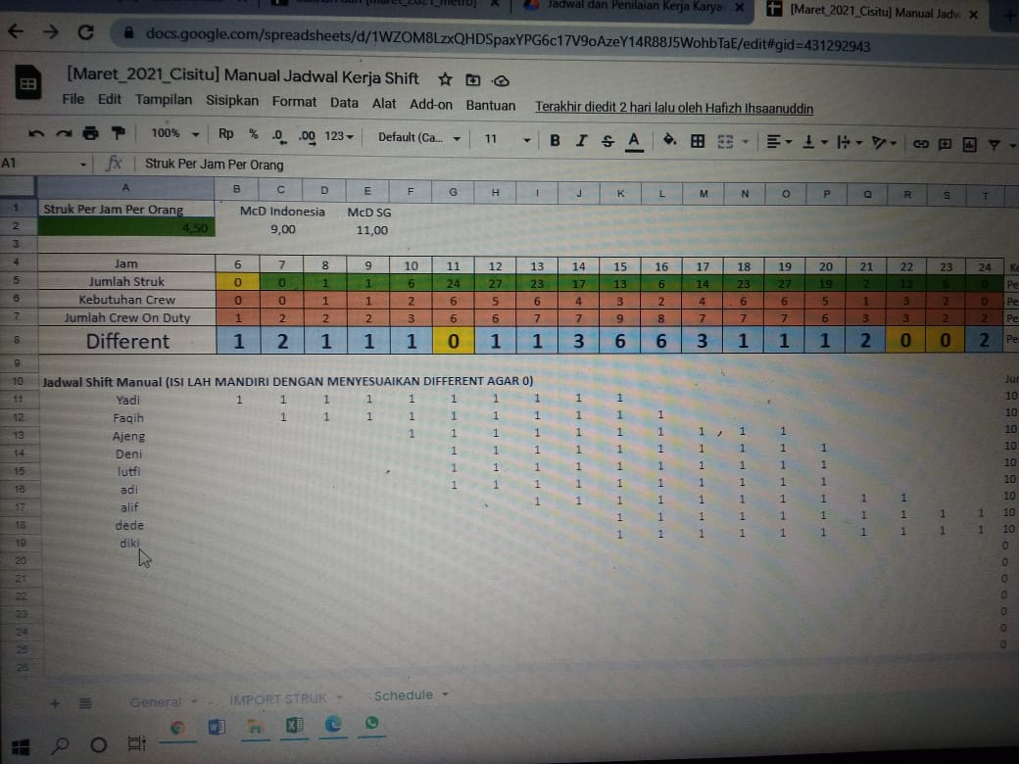
Manual Shift bulan Maret 2021 Outlet Cisitu

Slide 8
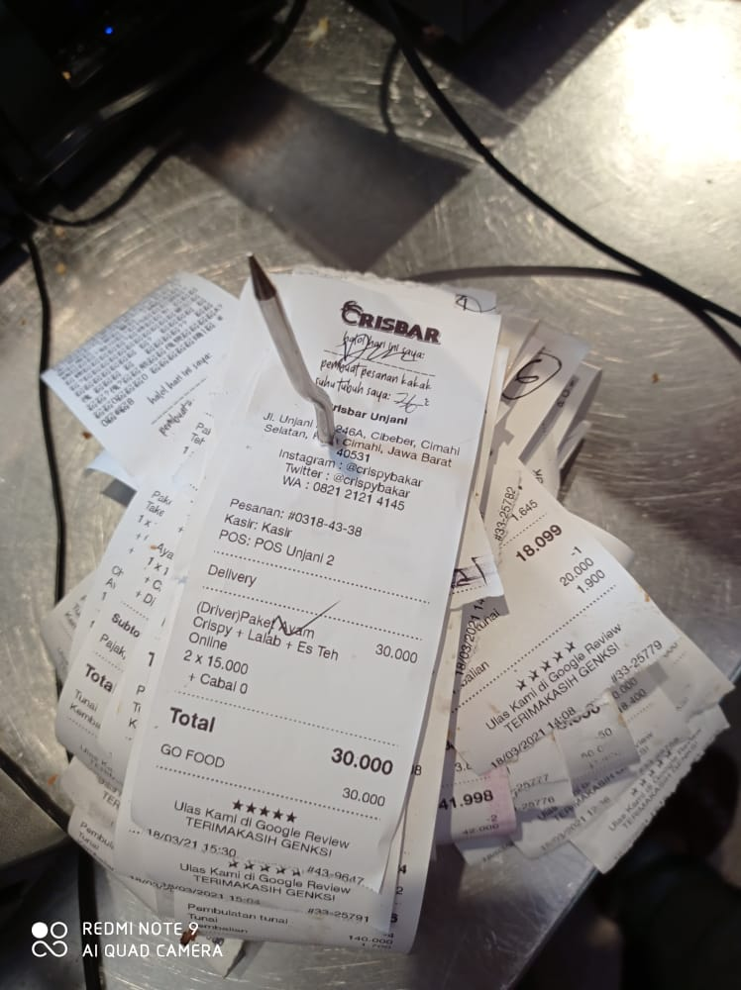
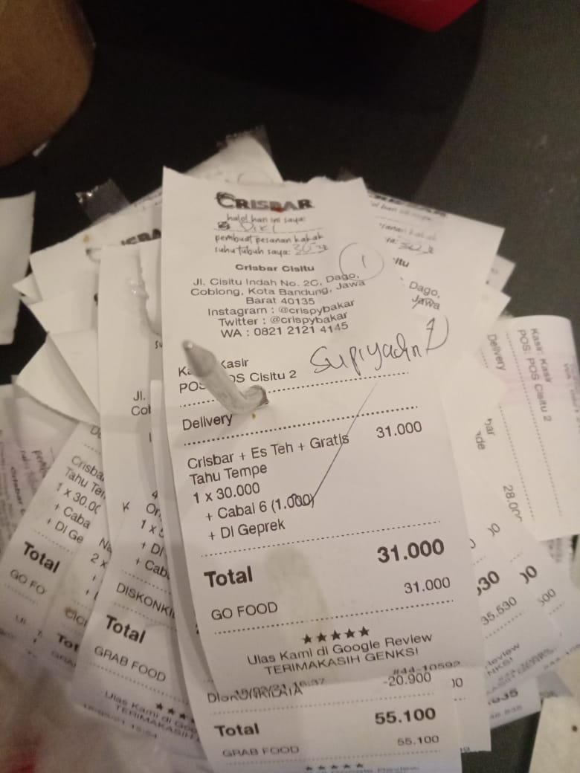
CONTOH STRUK YG SUDAH DI DOUBLE CEK ONLINE DAN TAKE AWAY
Unjani Cisitu

Slide 9
JUDUL
Deskripsi
SUB JUDUL

Slide 10
INSERT JUDUL
Deskripsi

Slide 11
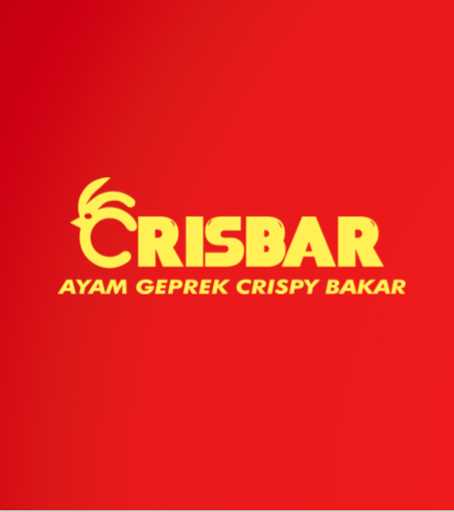
(Foto)
CP
(name presenter) (jabatan - area lingkup)

